Slide 1
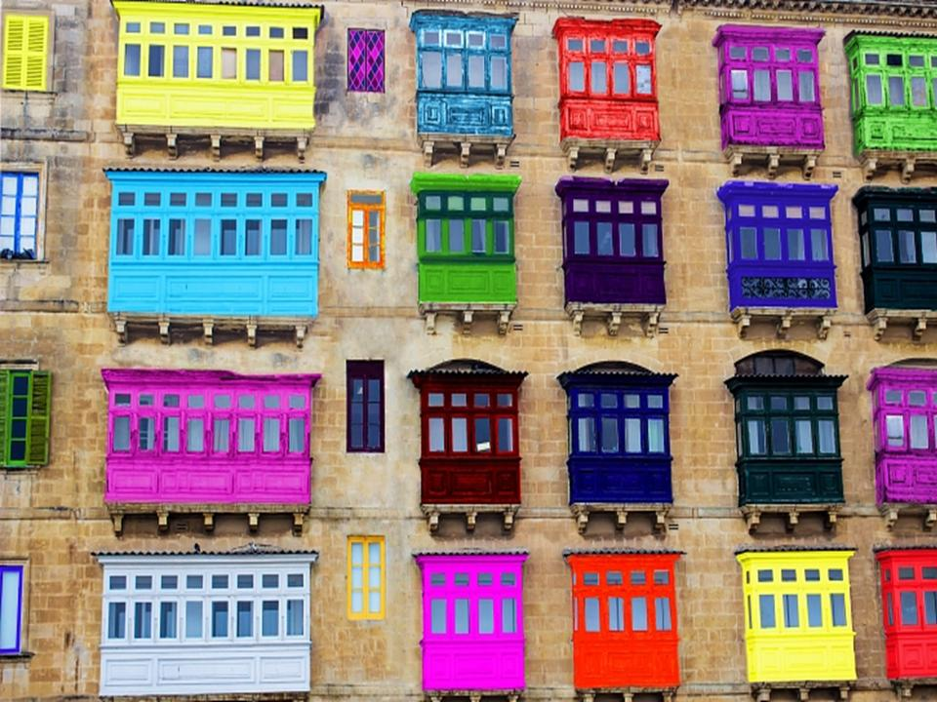
30.07.2017 21:43
LA VALETA
MALTA
Musica:Samba para ti.-
21:43 h.
domingo, 30 de julio de 2017 ……

Slide 2
La Valeta(en maltés: Il-Belt Valletta; eninglés: Valletta) es la capital de Malta, situada sobre una península en la parte centro-oriental de la isla de Malta. La ciudad propiamente dicha cuenta con una población de 7.650 habitantes (2011), excluyendo el área metropolitana adyacente. También es uno de los sesenta y ocho consejos locales que conforman el país desde 1993.
La Valeta tiene edificios que datan a partir delsiglo XVI construidos durante la época de losCaballeros Hospitalarios. La Valeta se caracteriza por tener construccionesbarrocas, con elementos de la arquitectura del Renacimiento, la Neoclásica y arquitectura Moderna en zonas determinadas; ya que laSegunda Guerra Mundial ha dejado cicatrices en la ciudad. Fue oficialmente reconocida como un Patrimonio de la Humanidad por laUnesco en 1980.
La ciudad antigua de La Valeta, declaradaPatrimonio de la Humanidad por la Unesco en1980, es una de las áreas históricas más densas del mundo: en un área de 55hectáreas se agrupan 320 monumentos.5
Los más notables son la Catedral de San Juan, anteriormente Iglesia de los Caballeros, las fortificaciones construidas por los caballeros para proteger a la ciudad de los ataques otomanos, el antiguo Palacio del Gran Maestre (La Valeta), que actualmente alberga el Parlamento de Malta y el Museo Nacional de Bellas Artes de Malta. La Valeta fue dañada por ataques aéreos durante laSegunda Guerra Mundial, que destruyeron su majestuosa Ópera, construida en la entrada de la ciudad en el siglo XIX.
HACER CLIC PARA SEGUIR, SOLAMENTE EN ESTA

Slide 3
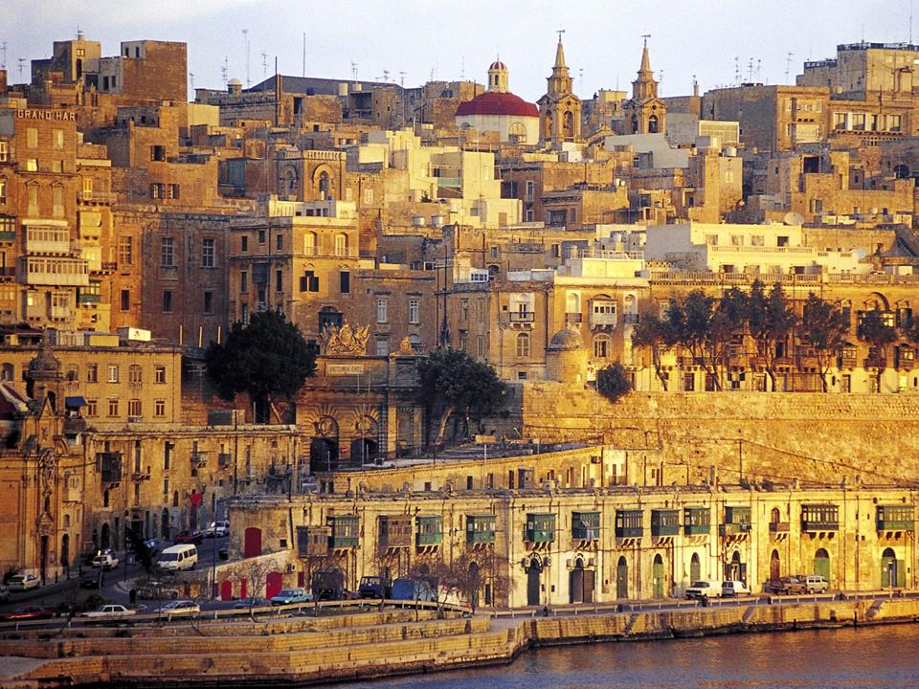

Slide 4
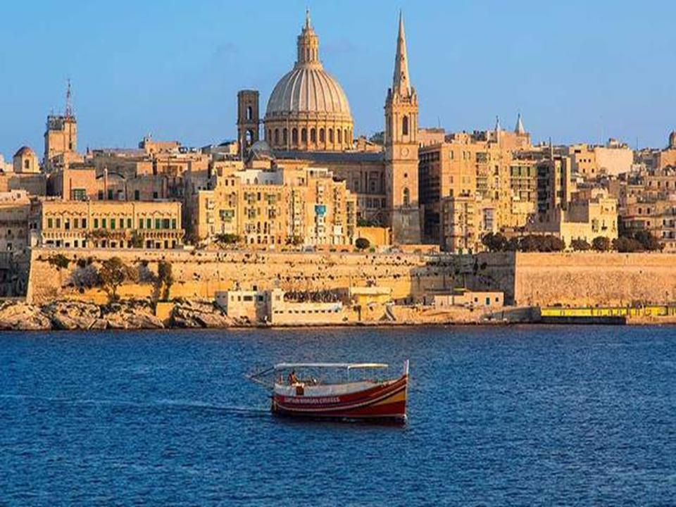

Slide 5
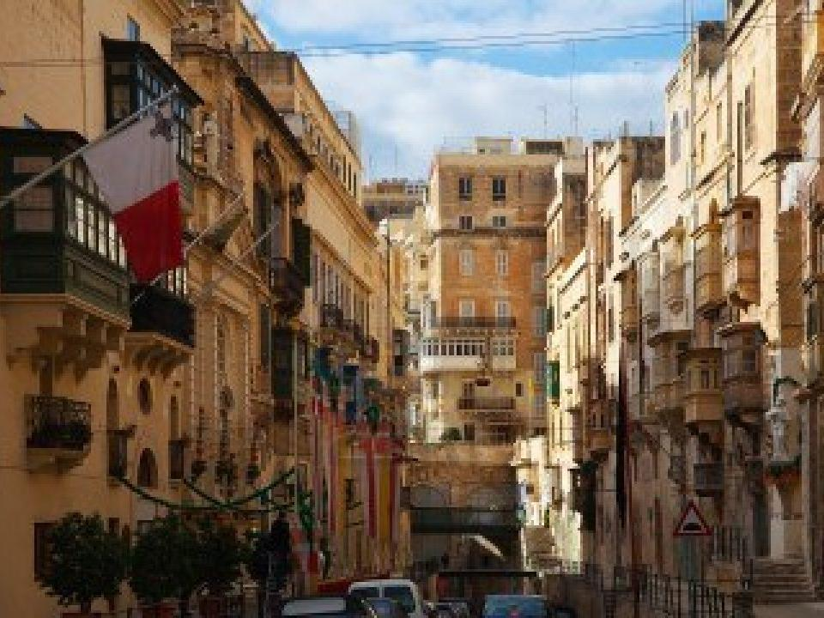

Slide 6
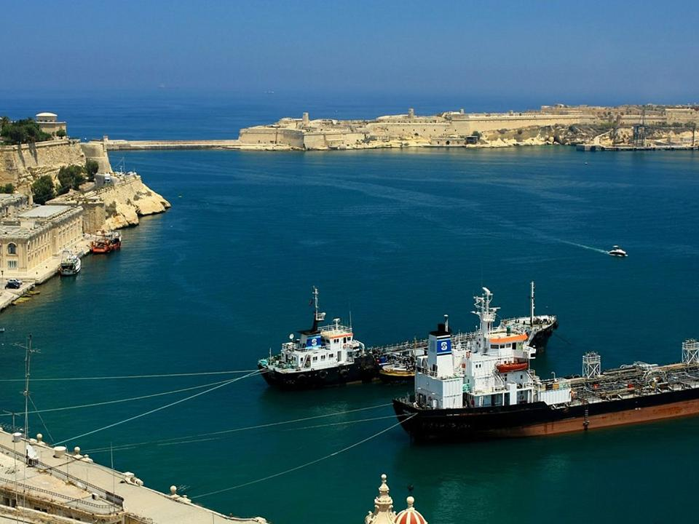

Slide 7
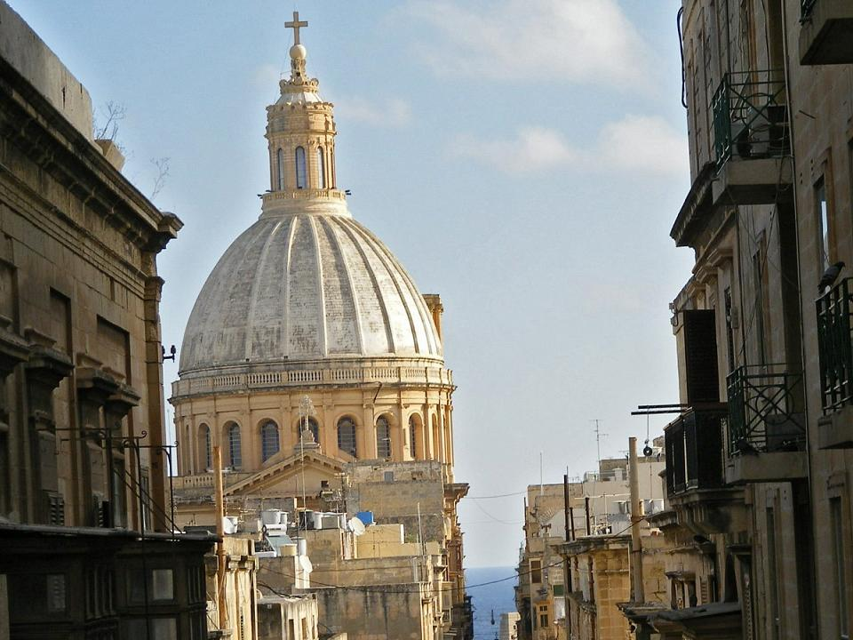

Slide 8
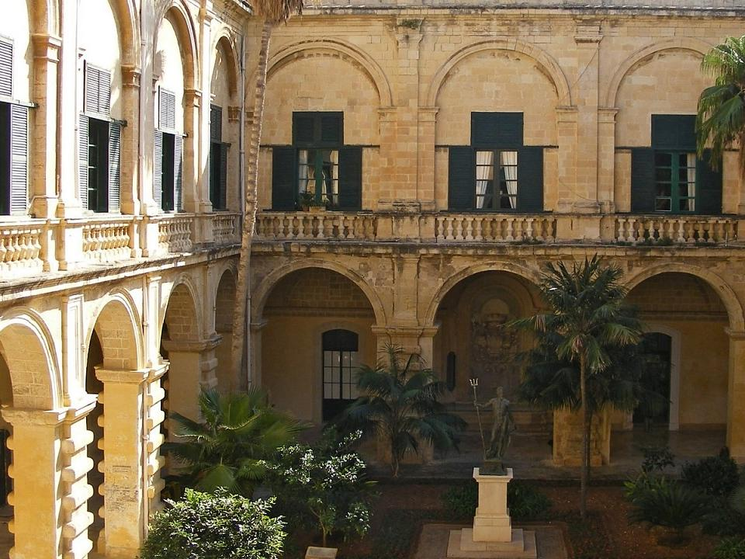

Slide 9
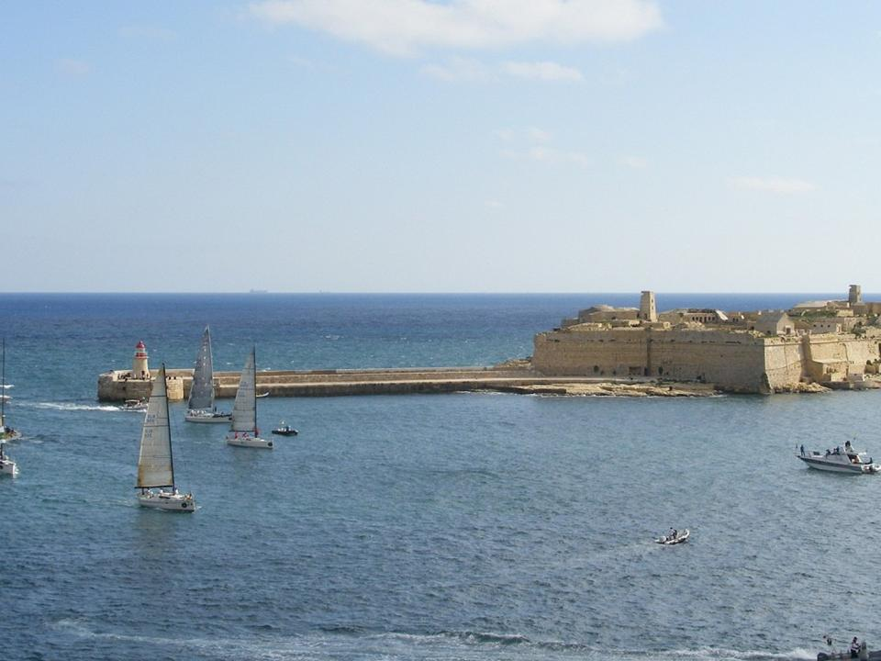

Slide 10
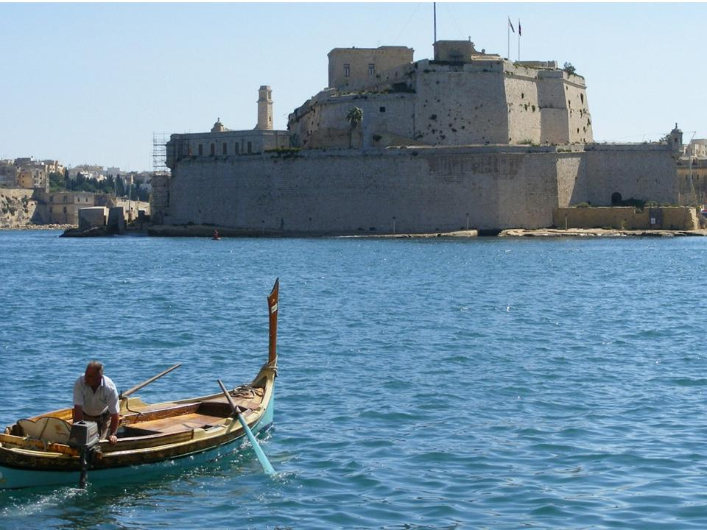

Slide 11
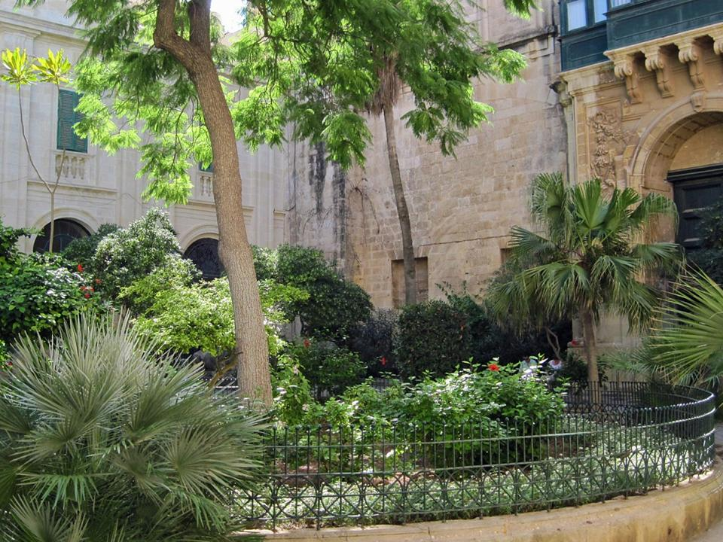

Slide 12
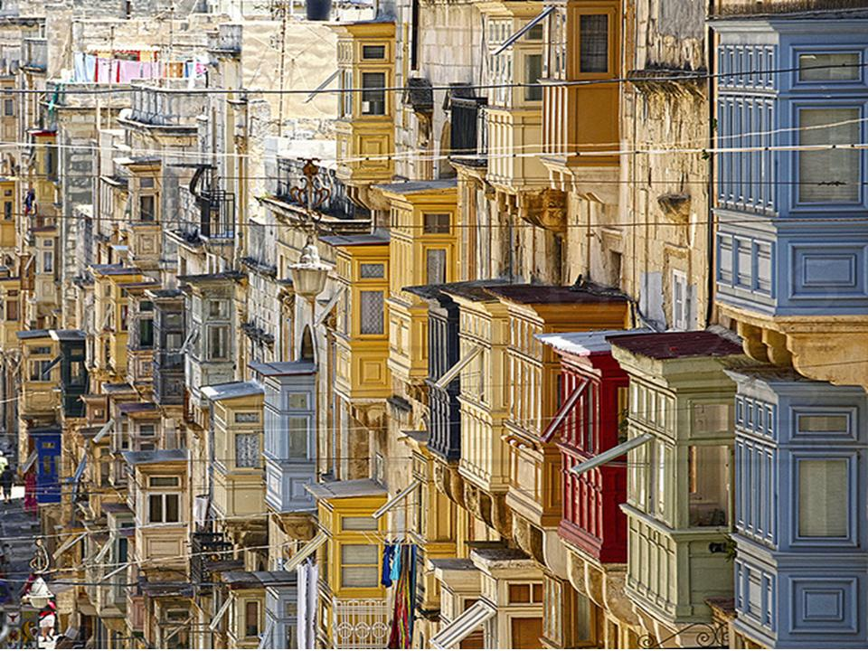

Slide 13
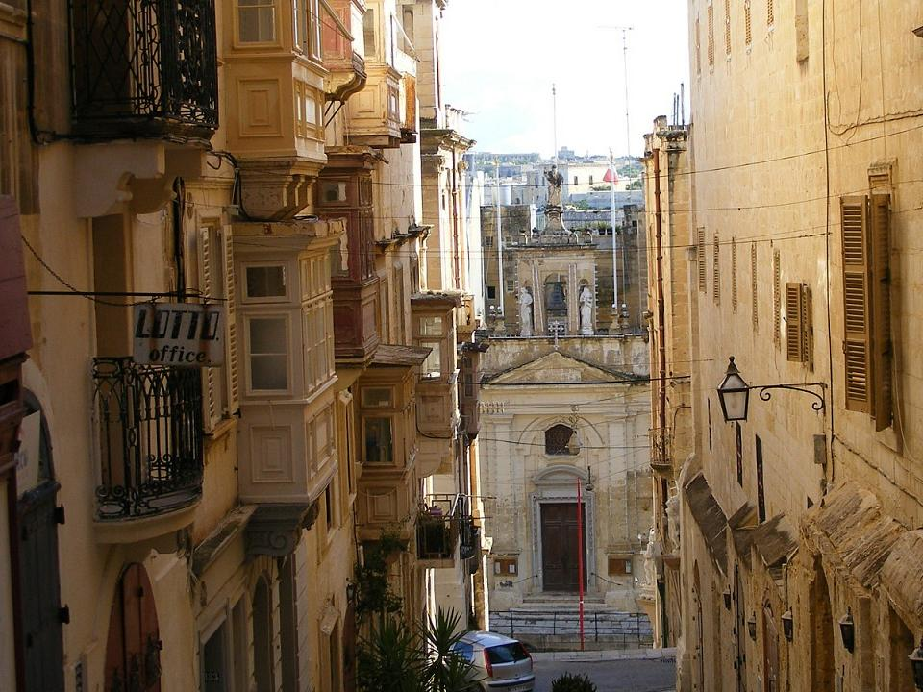

Slide 14
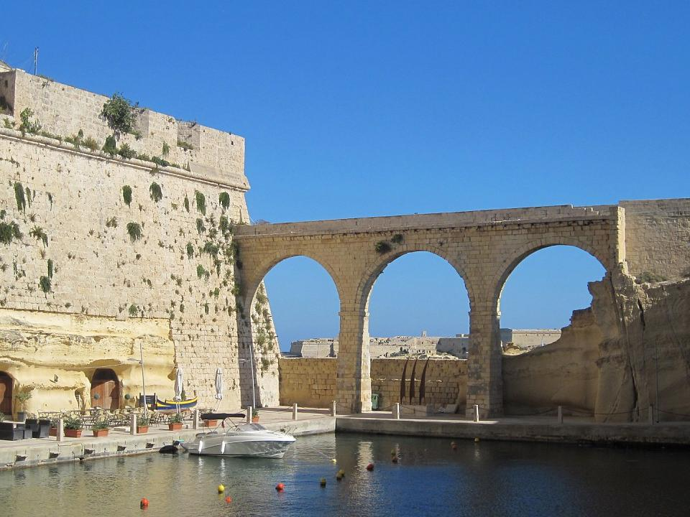

Slide 15
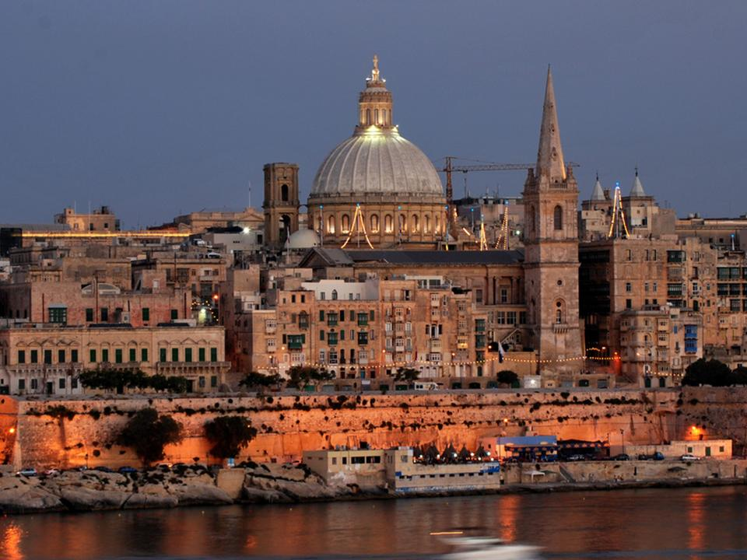

Slide 16
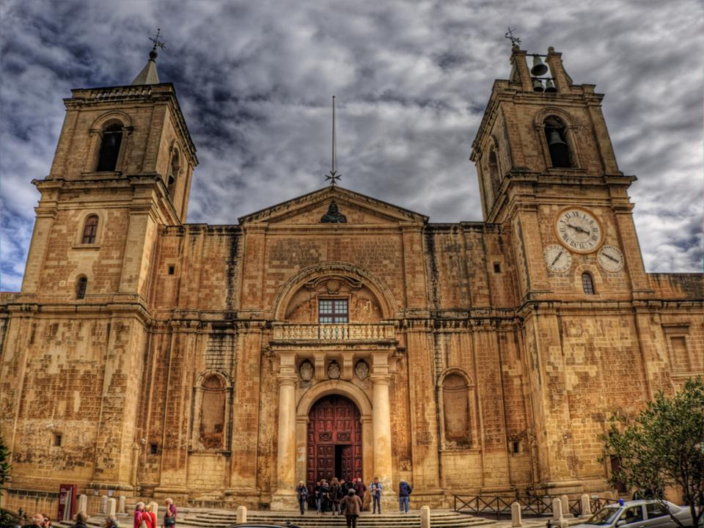

Slide 17
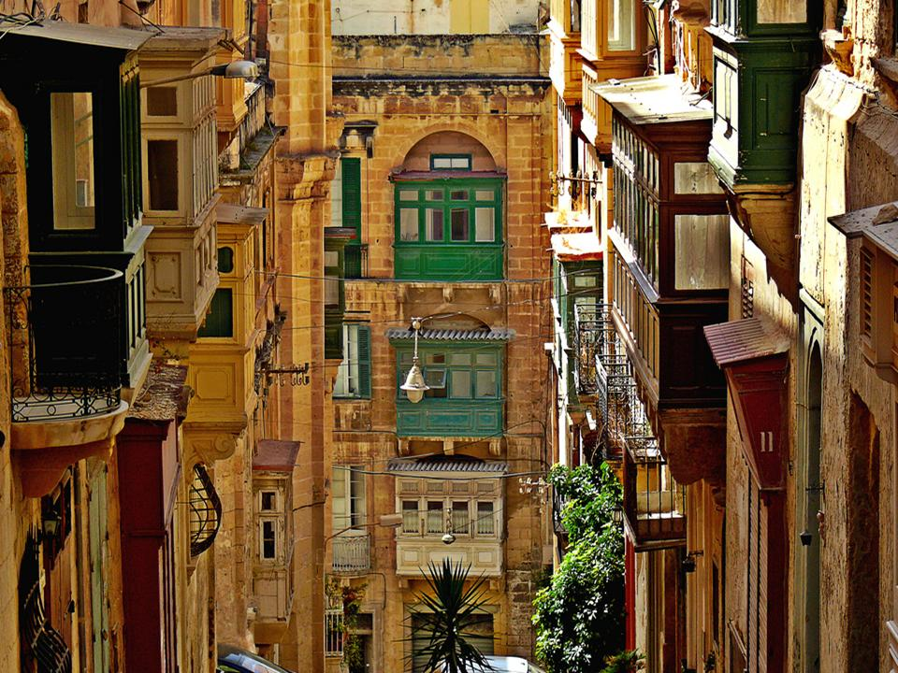

Slide 18
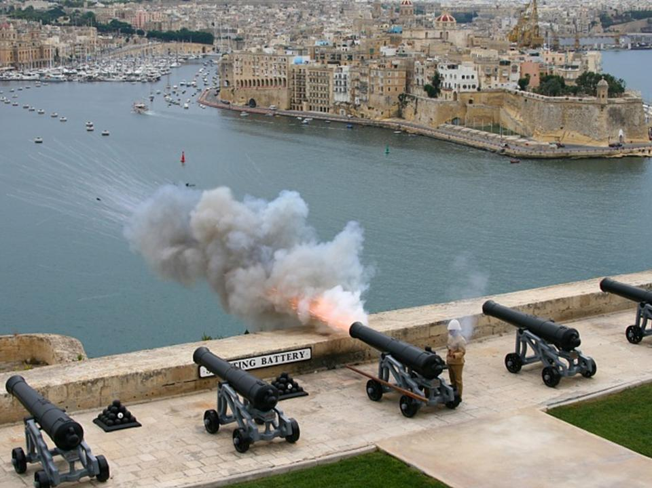

Slide 19
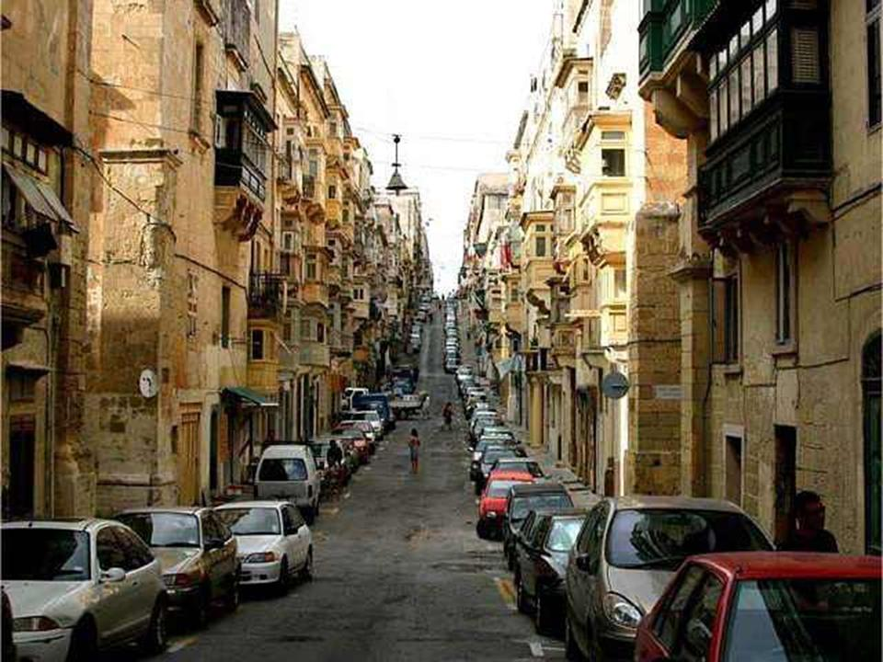

Slide 20
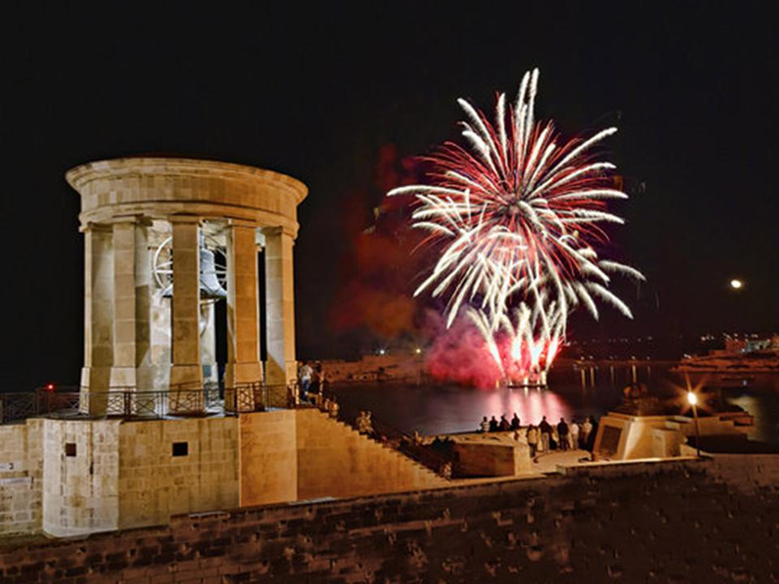

Slide 21
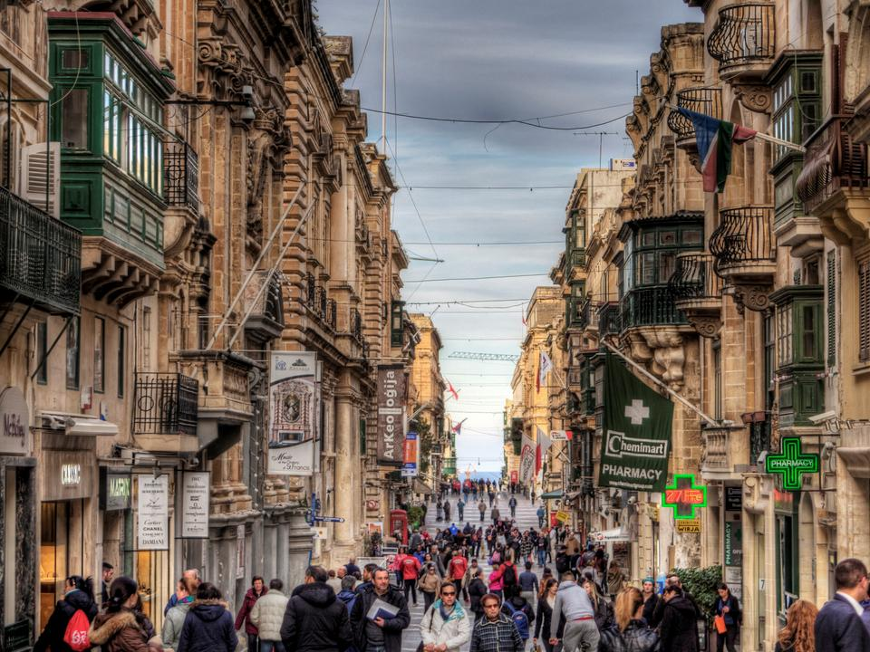

Slide 22
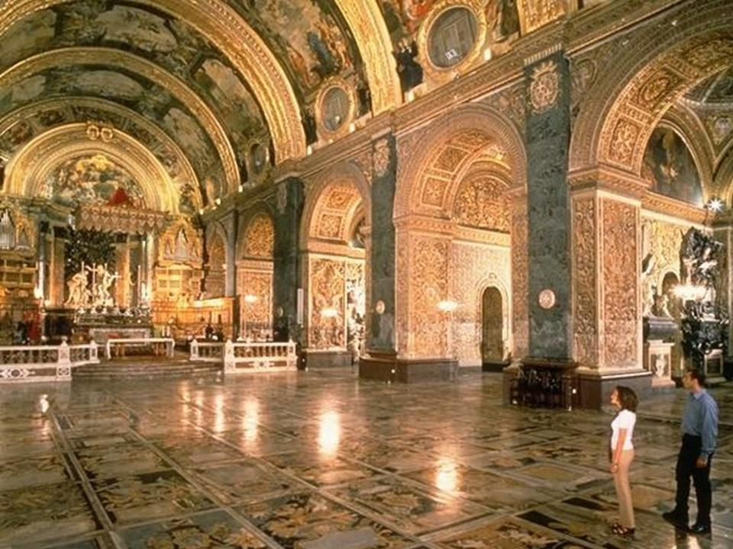

Slide 23
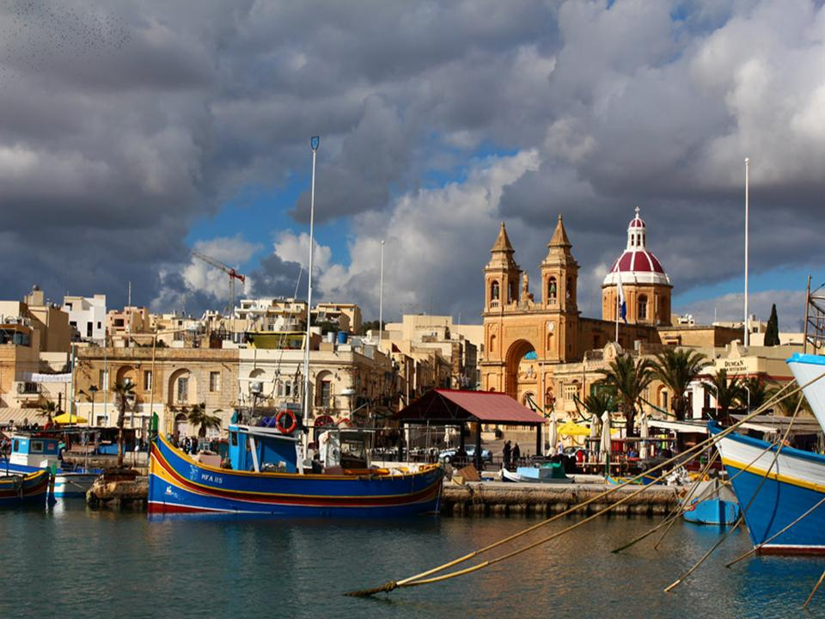

Slide 24
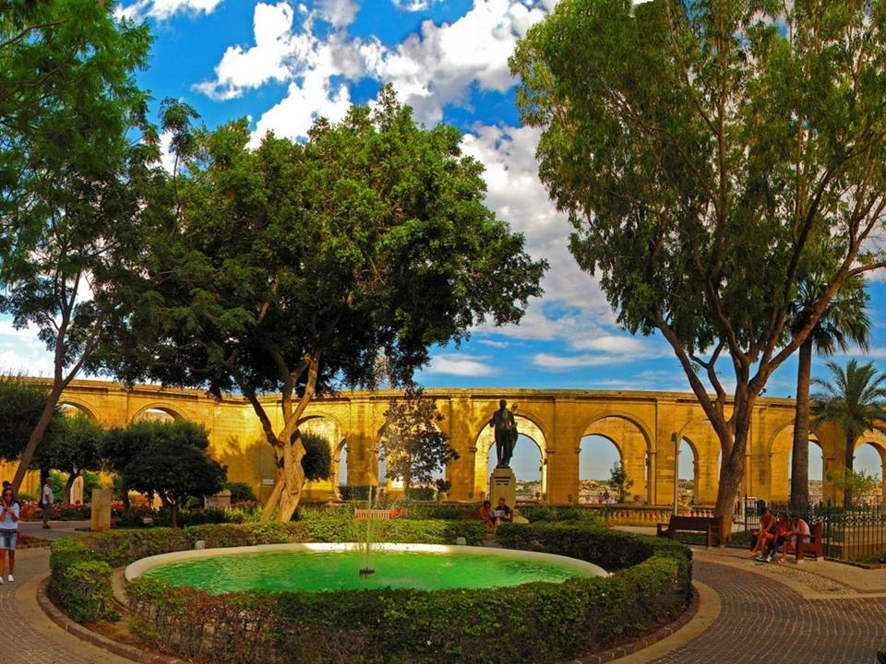

Slide 25
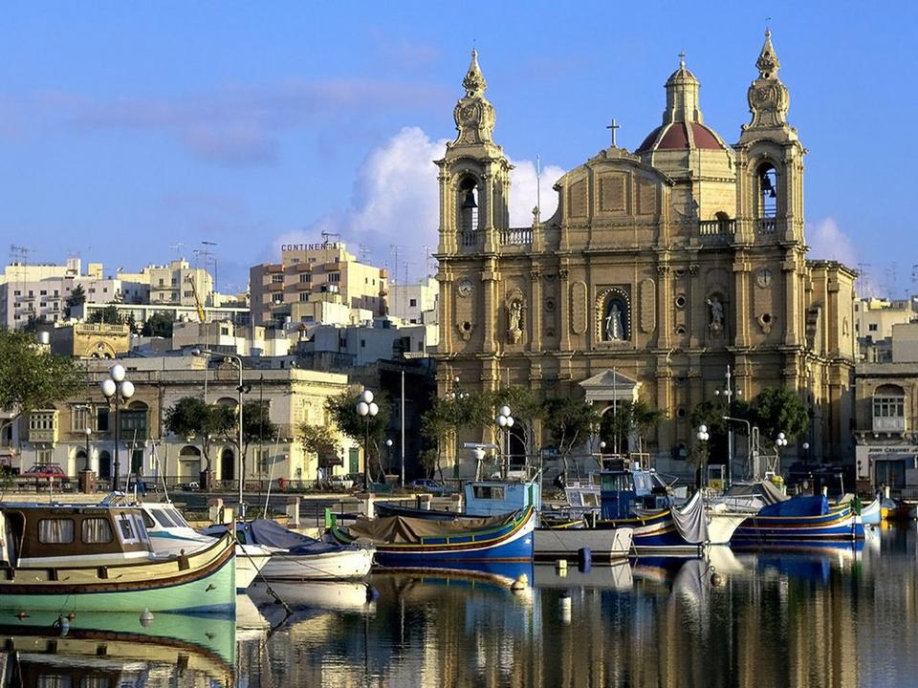

Slide 26
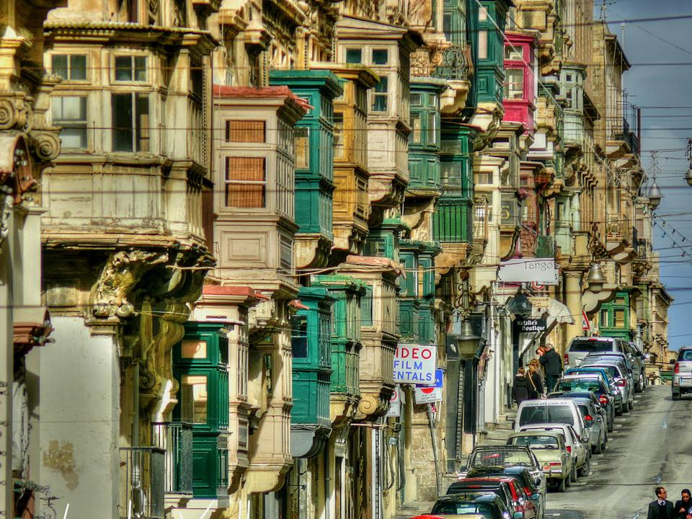

Slide 27
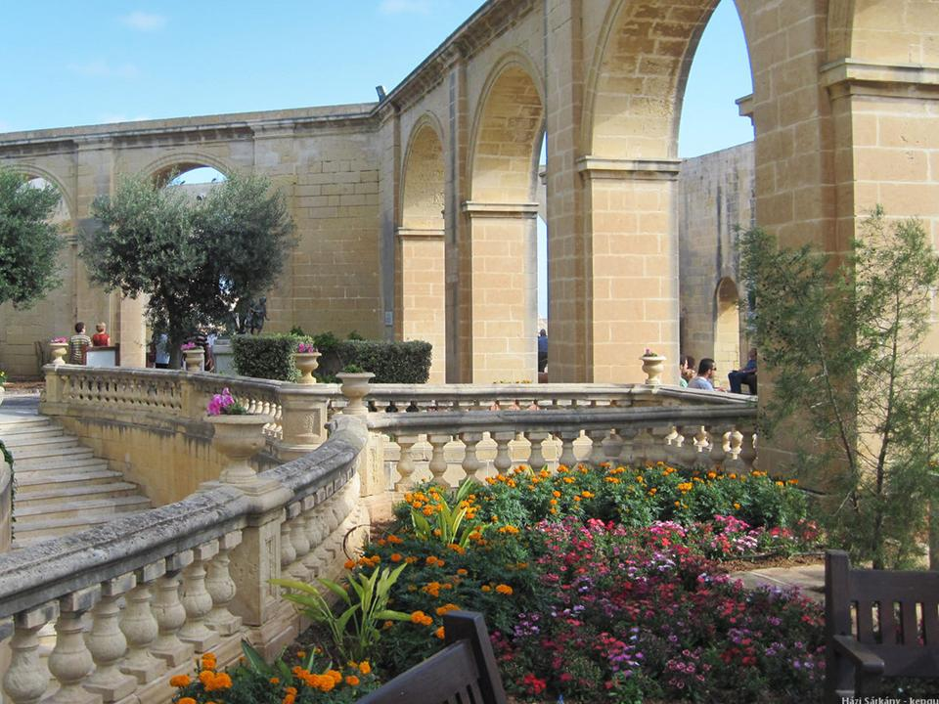

Slide 28
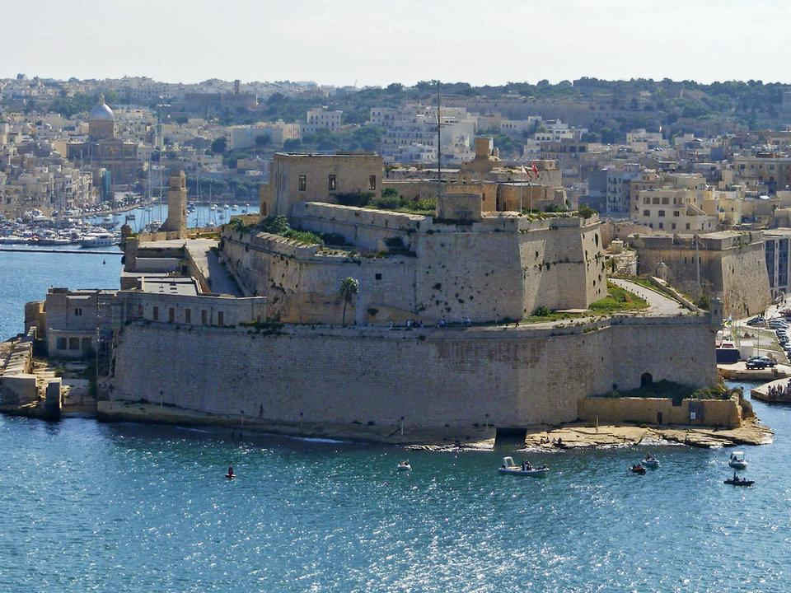

Slide 29
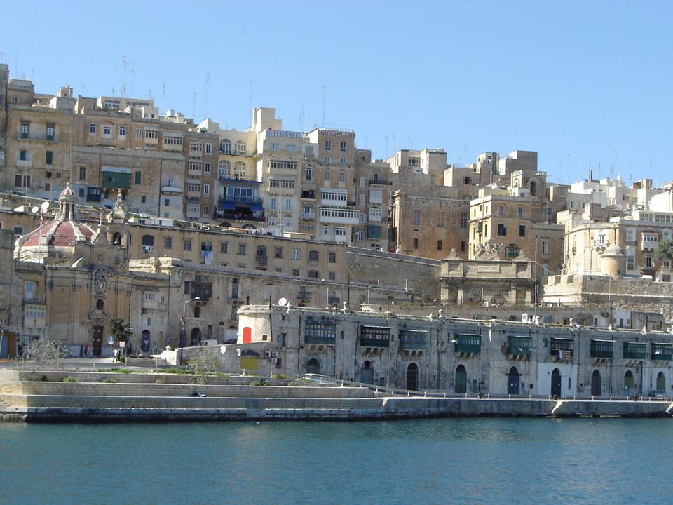

Slide 30
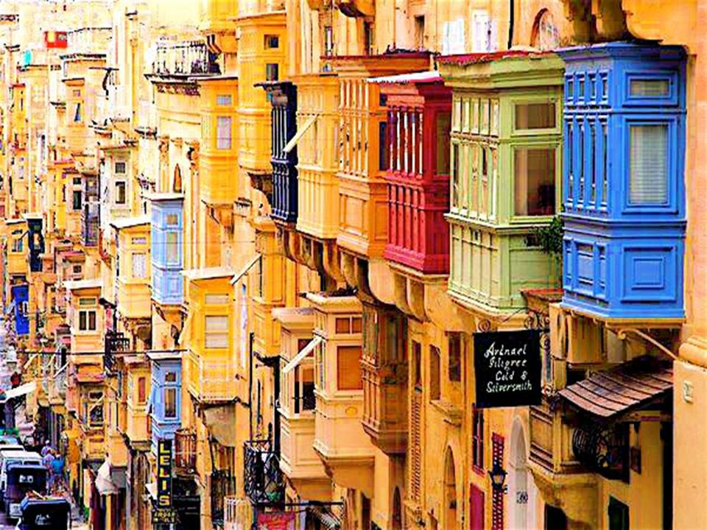

Slide 31
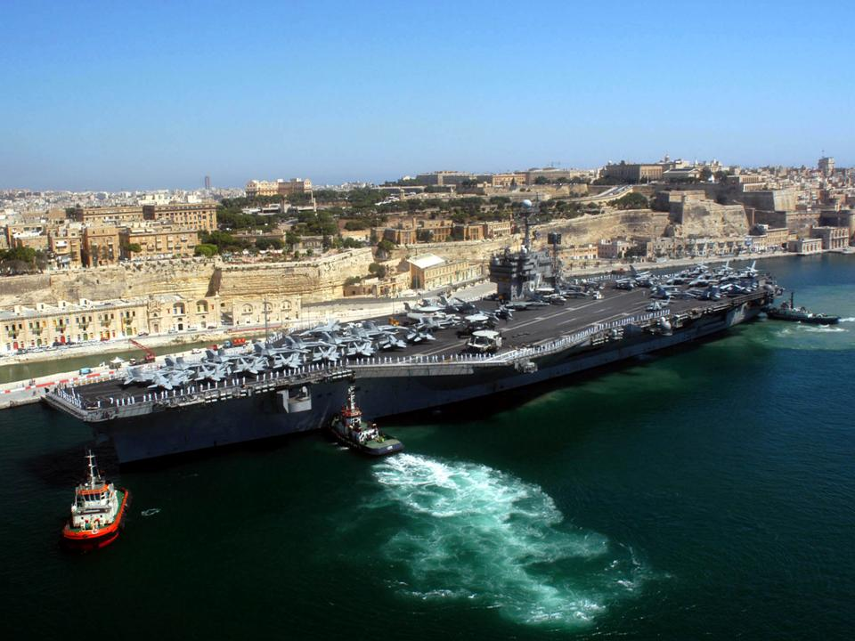

Slide 32
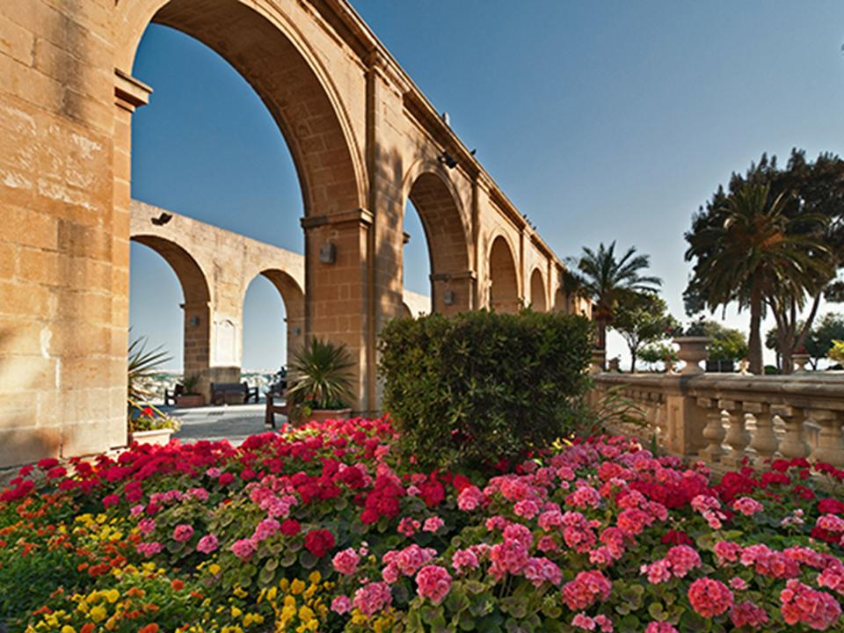

Slide 33
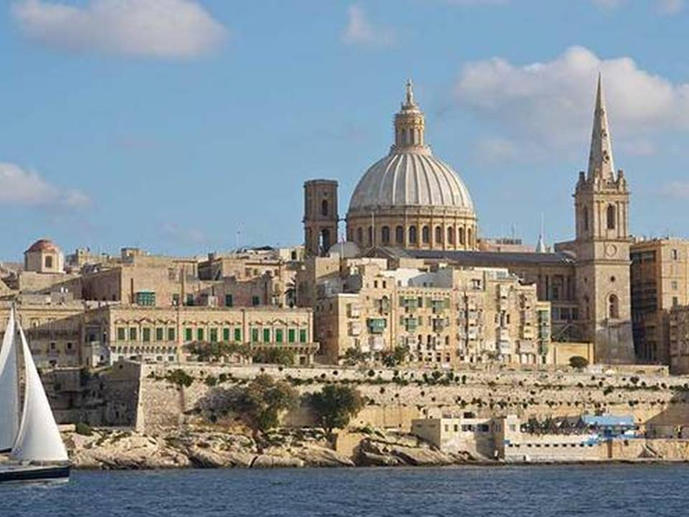

Slide 34
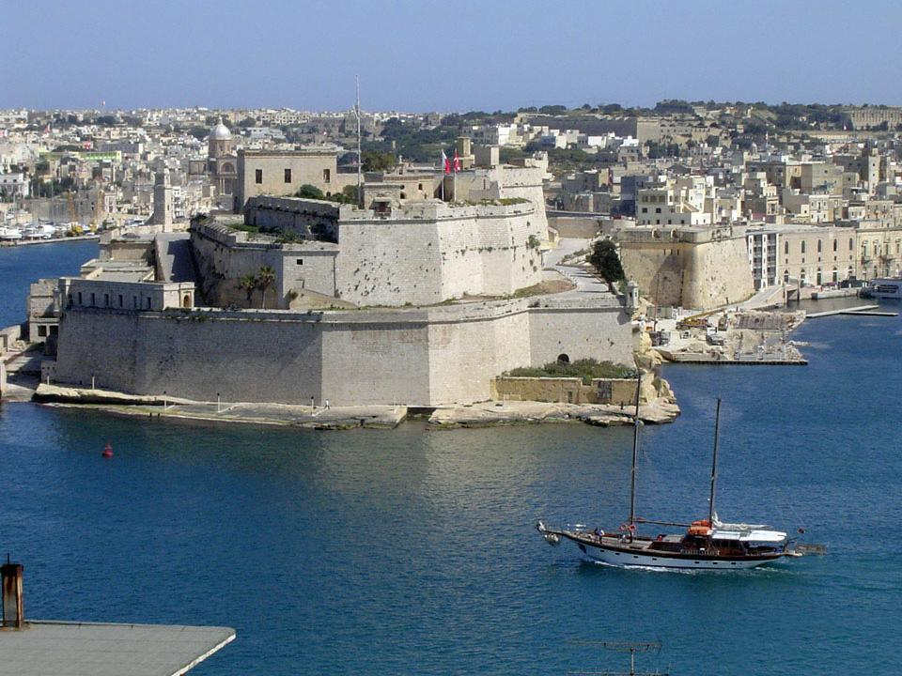

Slide 36
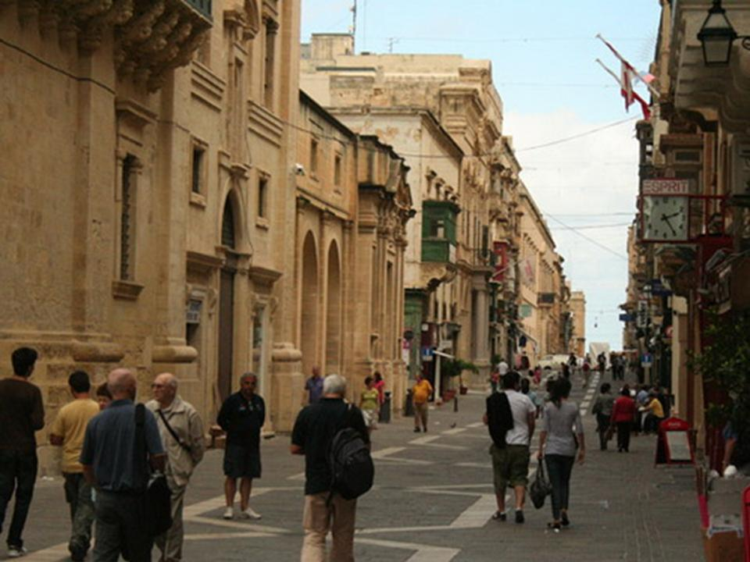

Slide 37
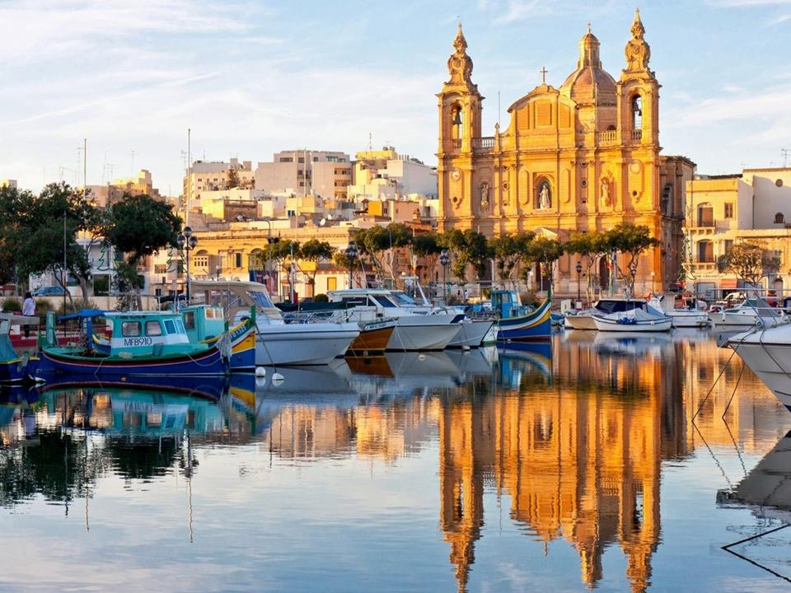
f i n
30 de julio de 2017
21:42
¡¡ Hasta Pronto !!

